Slide 1


Velkommen til foreldremøte!
PÅ BØLER SKOLE

Slide 2
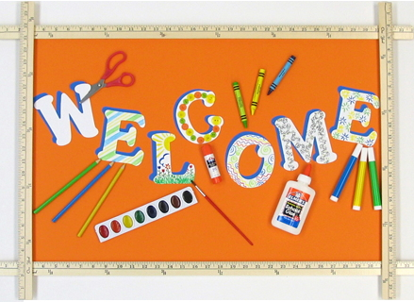
Agenda for møtet
Felles informasjon for hele trinnet
Klassevise foreldremøter med egen agenda

Slide 3
Presentasjonsrunde
Ledelse:
Rektor: Nina Liholm
Assisterende rektor: 7-10: Carine Holt
Undervisningsinspektør 1-6: Guro Trefall
Sosiallærer og rådgiver:
1-6: Jon-Fredrik Hersleth
7-10: Marianne Skants
Karriereveileder på 10.trinn: Ingrid Eikaas
Ansatte på trinn:
7.trinn: Pernille, Anders, Morten, Marie, Dilan
8. trinn: Marte, Christian, Synne, Victoria, Ane, Daniel, Melek, Jaran
9.trinn: Magnus E, Magnus A, Hilda, Petter, Chau og Kjellaug.
10. trinn: Bjørn Arne, Gyrid, Janne, Ingrid, Janicke og Gøril
Musikk: Carina
Mat og helse: Janne og Synne (9.trinn)
K&H: Kari, Gina, Line og Rebecca.
Skolehelsetjenesten: Oda og Miriam

Slide 4
Forventninger til elevene
Møte presis
Stille på skolen med nødvendig utstyr (her trenger elevene hjelp av både dere og oss)
Snakke hyggelig til og med hverandre
Være rause med hverandre
Bidra til et godt klasse- og skolemiljø
Ta vare på skolens eiendeler og miljø: erstatning forekommer ved bevisst ødelegging. Dette gjelder spesielt PC.

Slide 5
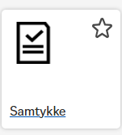
Felles regler og generell informasjon
En Mobilfri skole
Mobil blir samlet inn hver dag
Dere kan ringe kontoret hvis det er beskjeder som må gis
Eget skjema for medisinhåndtering (laste ned fra skolen hjemmeside og levere til skolen) Medisinhåndtering
Digitalt samtykke i Portalen. Alle må svare ut disse (fotografering, jodtabletter, overføring av informasjon ved skolebytte
etc.)
Adresseendring: skjer automatisk når dere registrerer ny adresse i Folkeregisteret
Fotografering 5-8. oktober 2026
Utleie gratis mandag- torsdag ved arrangementer for hele klassen – bygge klassemiljø. Lenke til søknad på hjemmesiden Utlån og utleie av lokaler

Slide 6
Fravær
Kontakt med lærere foregår via skolemelding som tidligere (skolemelding foreldre)
Her kan man kommunisere mellom skole-hjem
Her melder man fravær ved sykdom/ legebesøk etc
Regler fravær:
En dag med fravær meldes til kontaktlærer, og kontaktlærer kan gi permisjon for opp til en dag fravær.
Fravær over en dag må søkes om til rektor.

Slide 7
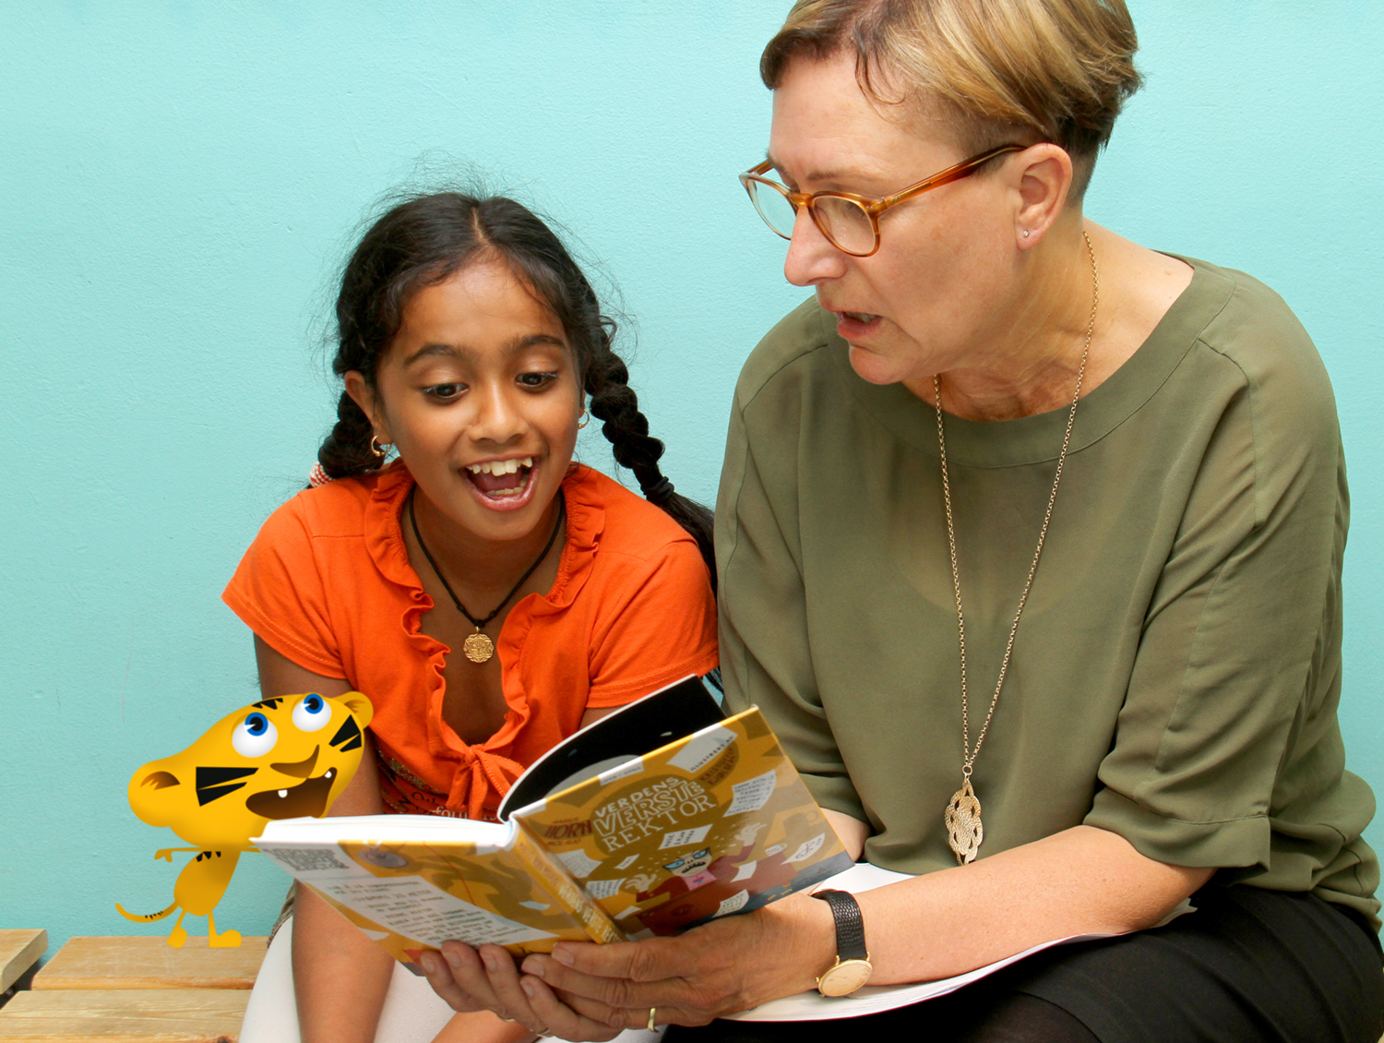
Skolen skal følge hver enkelt elevs faglige og sosiale utvikling
Elevsamtale
  Kontaktlærer to ganger i året om trivsel, faglig- og sosial utvikling
Utviklingssamtale
  Kontaktlærer to ganger i året om trivsel, faglig- og sosial utvikling
  Samarbeidsmøter på enkeltnivå er 1.gang i halvåret.
Kartleggingsprøver
  Lesing - Regning- Engelsk- IKT- leseprøver- nasjonale prøver - naturfag - overgangsprøver

Slide 8
Lesing er et av våre viktigste satsningsområder.
Lesing lesing og lesing
Årsplan i norsk 10.trinn: "Læreren skal legge til rette for at elevene utvikler utholdenhet i lesing av lengre tekster".
Her trenger vi hjelp. Hvordan øve utholdenhet? Gode forbilder, hvor mange bøker har du lest i år?

Slide 9
Å lese LITT gir stor positiv effekt
En 7-åring har 5000 ord
En 17-åring som ikke leser har 15 000 ord
En 17-åring som leser har
50–70 000 ord
Notes:
PISA viser at den største forskjellen mellom gode og mindre gode lesere ikke ligger mellom dem som leser litt og dem som leser mye, men mellom dem som leser litt og dem som aldri leser

Slide 10

Spørsmål?

Slide 11
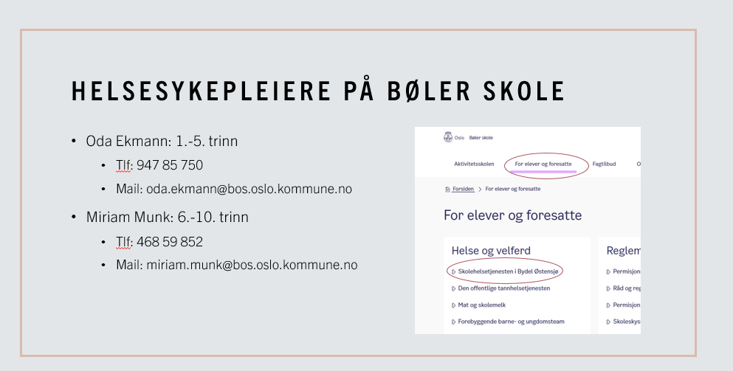

Slide 12
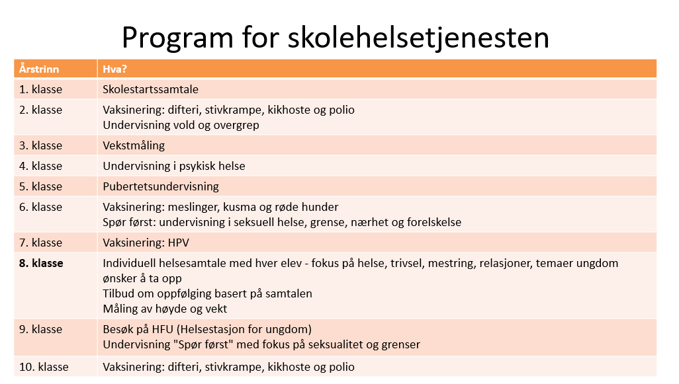

Slide 13
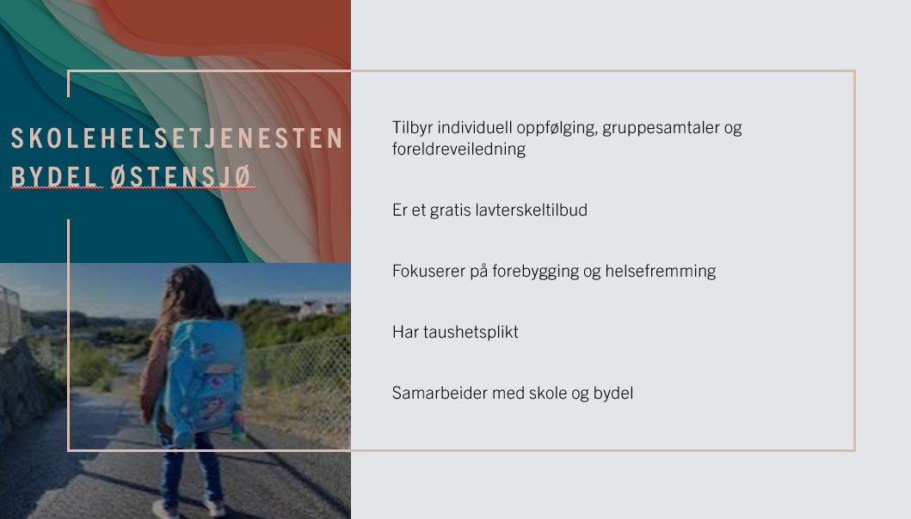

Slide 14
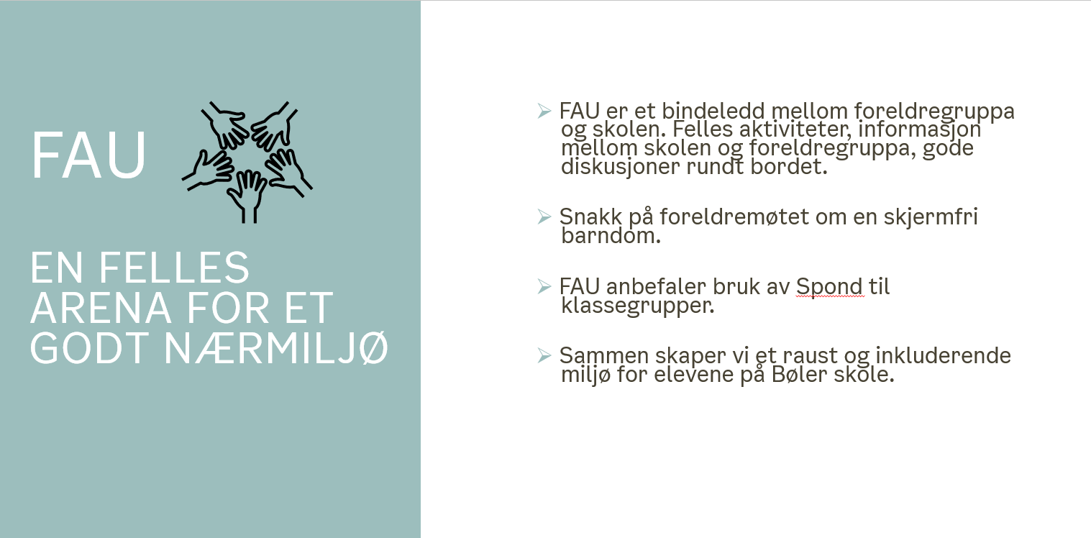

Slide 15


Slide 16
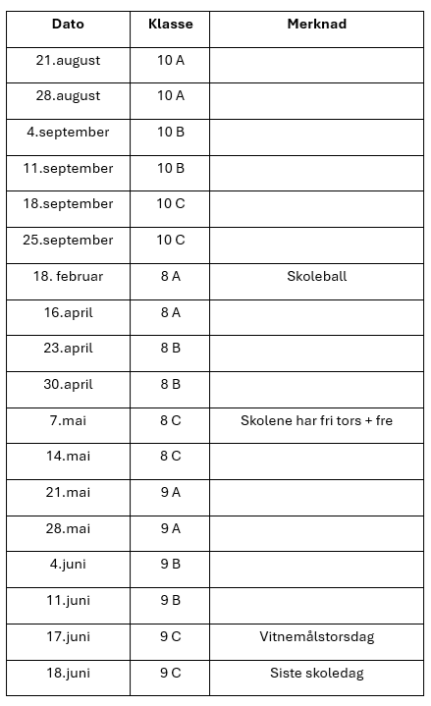

Fordeling vakter Bøler skole 26/27:

Slide 17
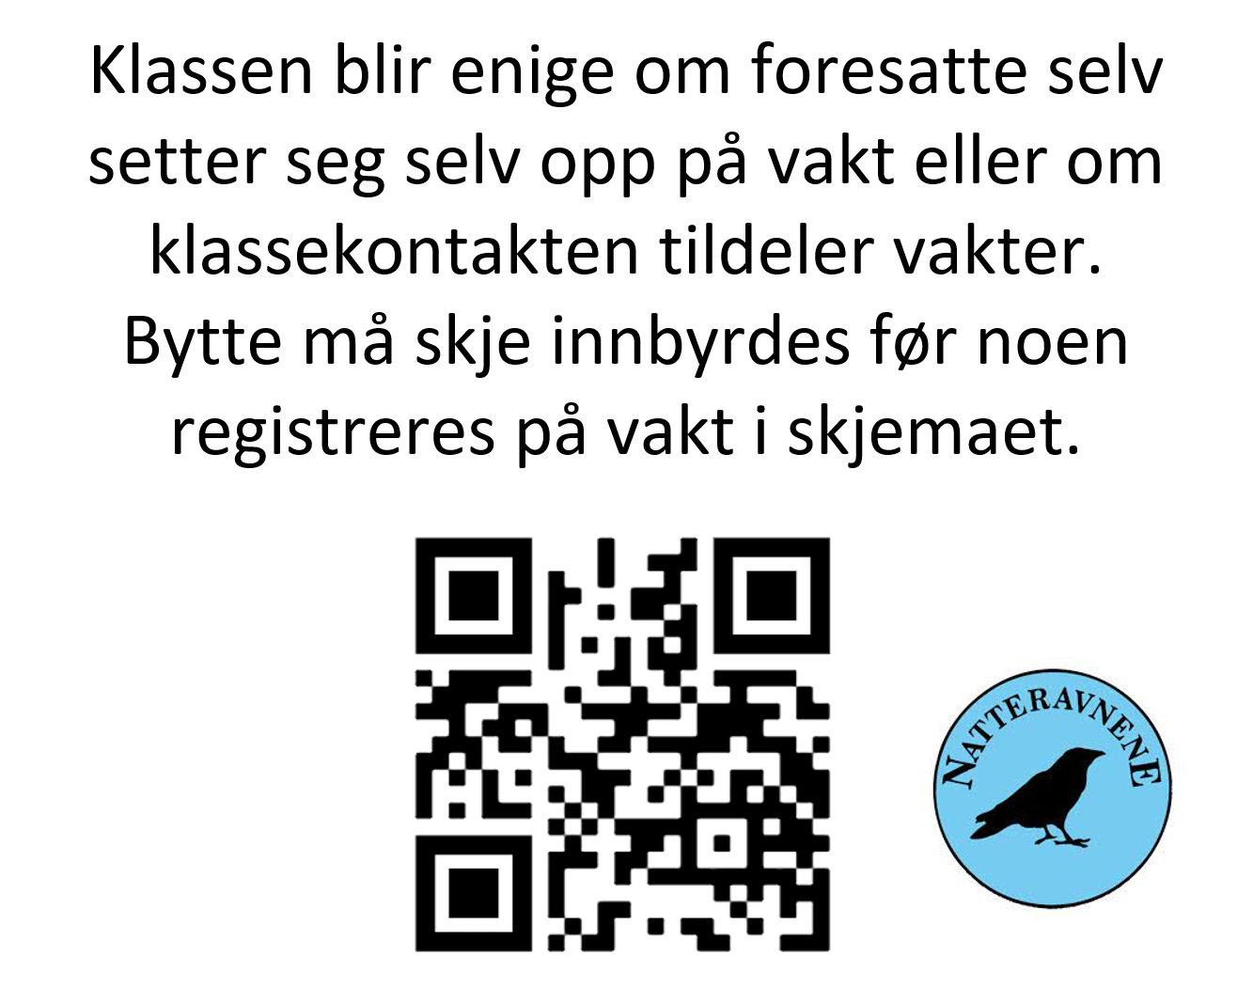

Slide 18


Slide 19
Kan du tenke deg å overta som natteravnkooridinator
fra høsten 2027?
Du trenger ikke ha barn på ungdomsskolen
Send epost til natteravn.boler@gmail.com

Slide 20
Da går ferden videre til klasserom
Ha et fint foreldremøte :)

